Slide 1

TOSHKENT DAVLAT TRANSPORT UNIVERSITETI
TEMIR YO‘L TRANSPORTI FAKULTETI
VAGONLAR YO‘NALISHI
TVV-5-26 GURUH TALABASI G‘AFFOROV MADAMINNING
O‘ZBEKISTONNING ENG YANGI TARIXI FANIDAN TAYYORLAGAN SLAYDI
Bajardi : G‘afforov Madamin
Qabul qildi : Jo‘rayev Z. M

Slide 2
TARIX · DAVLATCHILIK · MUSTAQILLIK
O‘ZBEKISTONDA
MUSTAQILLIK G‘OYALARINING
TARIXIY ASOSLARI
Qadimgi davlatchilik tajribasidan 1991-yilgi huquqiy poydevorgacha.
Notes:
Darsni savol bilan boshlang: mustaqillik g‘oyasi qayerdan keladi? Bugun tarixiy tajriba, milliy uyg‘onish va 1991-yil voqealarini bir-biri bilan bog‘laymiz.

Slide 3



ASOSIY TUSHUNCHA
MUSTAQILLIK G‘OYASI NIMANI ANGLATADI?
Mustaqillik — xalqning o‘z kelajagini o‘zi belgilash huquqidir.
O‘z taqdirini belgilash
O‘zlikni asrash
Xalq manfaatlari
Suveren davlat qurish istagi.
Til, tarix, madaniyat va qadriyatlarni qadrlash.
Boshqaruvda xalq ehtiyojlarini ustuvor qo‘yish.
03
Notes:
Uch tayanchni ajrating: o‘z taqdirini belgilash, milliy o‘zlikni asrash va xalq manfaatiga xizmat qiladigan boshqaruv.

Slide 4
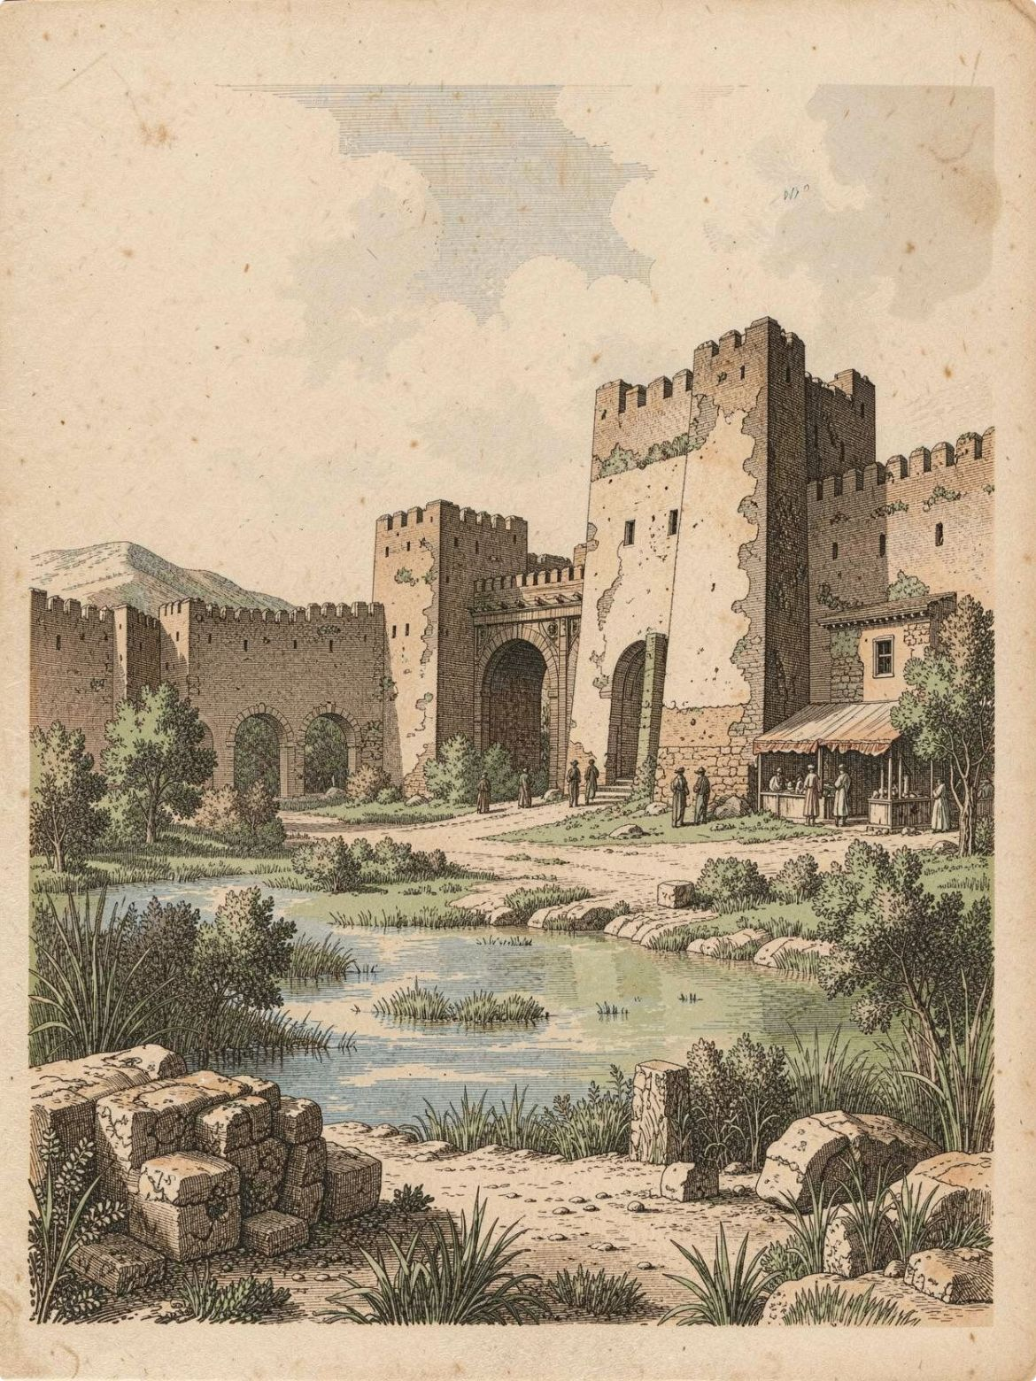
TARIXIY XOTIRA
QADIMGI VA O‘RTA ASR DAVLATCHILIGI TAJRIBASI
O‘zbekiston hududida qadimdan shaharlar, voha markazlari va boshqaruv an’analari shakllangan.
Shahar va voha
Davlatlar tajribasi
Tarixni tiklash
1
2
3
Savdo, hunarmandchilik va boshqaruv markazlari.
Qadimgi davlatlar va o‘rta asr siyosiy tuzilmalari davlatchilik tajribasini boyitgan.
Arxeologiya, numizmatika va yozma manbalar muhim dalildir.
Qadimiy shahar va voha madaniyati. Illyustrativ tasvir.
04
Notes:
Tarixiy dalillar turli manbalardan keladi. O‘quvchilardan arxeologiya, numizmatika va yozma manbalar nimani ko‘rsatishini so‘rang.

Slide 5
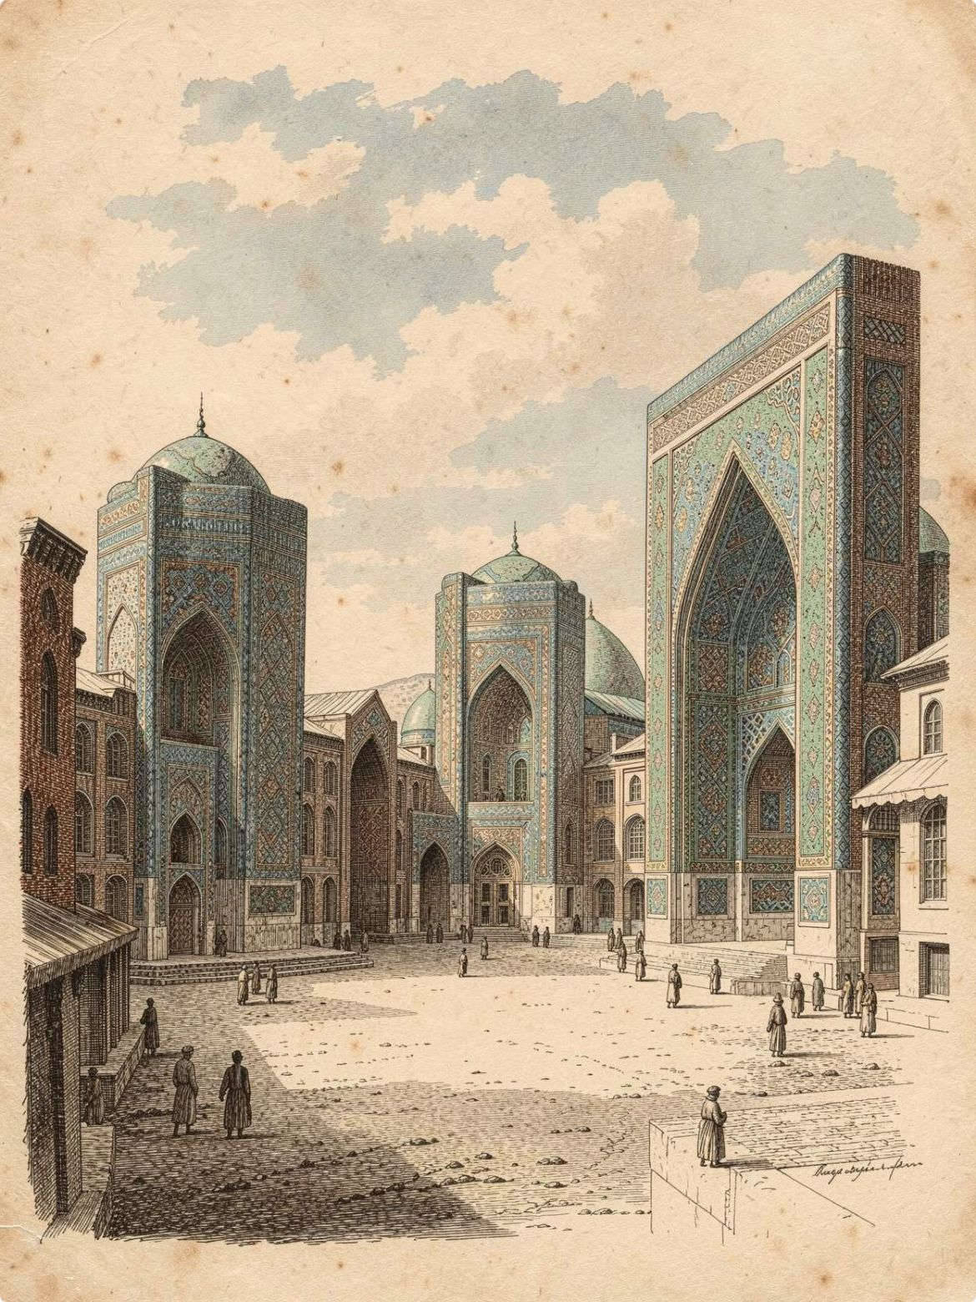
DAVLAT G‘OYASI
AMIR TEMUR VA TEMURIYLAR DAVRIDA DAVLAT G‘OYASI
Davlat qudrati tartib, bilim va bunyodkorlik bilan mustahkamlanadi.
1
2
3
Markazlashgan boshqaruv
Ilm va shaharsozlik
Siyosiy meros
Bu tajriba keyingi avlodlar uchun tarixiy xotira bo‘lib qoldi.
Qonun va tartib barqarorlikning tayanchi sifatida qaraldi.
Ilm-fan, me’morchilik va diplomatiya davlat qudratini kuchaytirdi.
Temuriylar davri me’morchiligi. Illyustrativ tasvir.
05
Notes:
Amir Temur davrini faqat harbiy kuch bilan emas, boshqaruv, qonun, ilm-fan va shaharsozlik bilan birga tushuntiring.

Slide 6
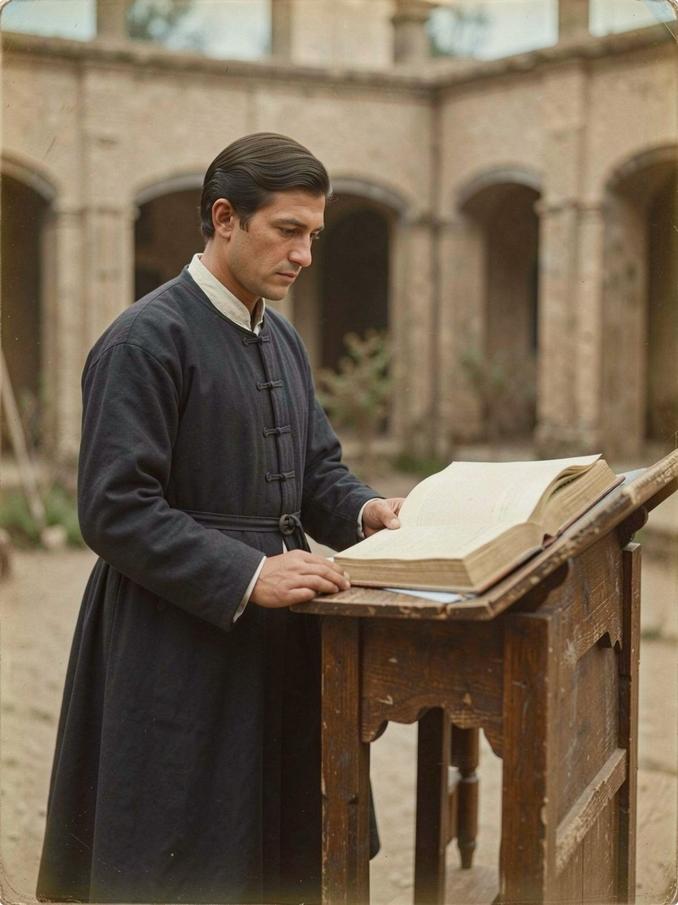
O‘ZLIK VA MA’RIFAT
MILLIY UYG‘ONISH VA O‘ZLIKNI ANGLASH
Mustaqillik g‘oyasi ma’rifat, milliy ong va siyosiy mas’uliyat bilan bog‘landi.
Jadidlar
Turkiston Muxtoriyati
Yangi ong
1
2
3
Ma’rifat, zamonaviy ta’lim va milliy taraqqiyot g‘oyalarini ilgari surdilar.
Bilim va o‘zlikni anglash siyosiy mas’uliyatni kuchaytirdi.
Milliy o‘zini o‘zi boshqarish istagining muhim tarixiy ko‘rinishi bo‘ldi.
Ma’rifat va ta’lim — milliy uyg‘onishning tayanchi.
06
Notes:
Jadidlar faoliyatini ta’lim va ma’rifat bilan bog‘lang. Turkiston Muxtoriyati esa o‘zini o‘zi boshqarish istagining tarixiy ifodasi sifatida yodda qolsin.

Slide 7





TUSHUNCHA XARITASI
DAVLATCHILIK TUSHUNCHASI
Xalqning muayyan hududda siyosiy hokimiyat va boshqaruv tizimini tashkil etish tajribasi.
Hudud
Aholi
Hokimiyat
Muayyan makon.
Jamiyat va fuqarolar.
Boshqaruv tizimi.
Qonunlar
Suverenitet
Umumiy qoidalar.
Mustaqil qaror.
Davlat xalq nomidan qaror qabul qiladi va jamiyat xavfsizligini ta’minlaydi.
07
Notes:
Diagrammadagi besh belgini navbat bilan izohlang. Suverenitet tushunchasini mustaqil qaror qabul qilish huquqi sifatida mustahkamlang.

Slide 8
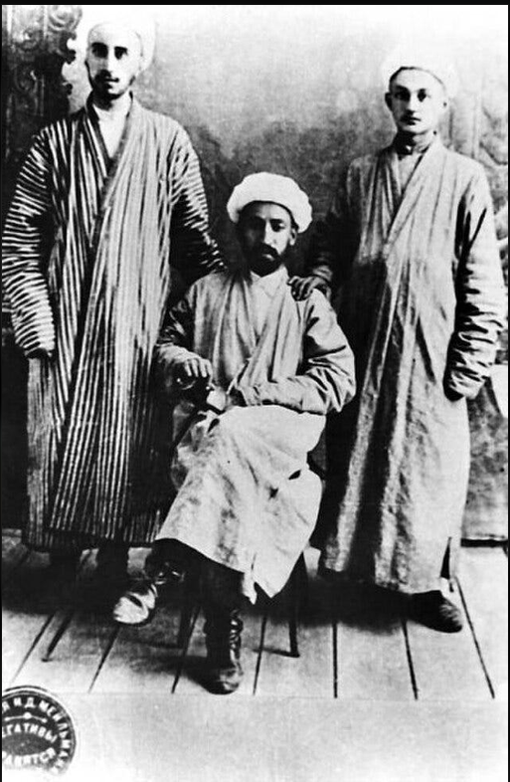
JADIDCHILIK VA MILLIY TARAQQIYOT
XX asr boshlarida Turkistonda jadidchilik harakati shakllandi. Jadidlar xalqni ilm-ma’rifatli qilish, yangi usul maktablarini ochish va jamiyatni zamonaviylashtirishga intildilar.
Jadidlarning asosiy maqsadlari:
  Ta’lim tizimini isloh qilish va savodxonlikni oshirish.
  Milliy til, adabiyot va madaniyatni rivojlantirish.
  Xalqning tarixiy xotirasi va milliy o‘zligini mustahkamlash.
  Jamiyat taraqqiyoti uchun zamonaviy bilimlarni targ‘ib qilish.
Mahmudxo‘ja Behbudiy, Abdulla Avloniy va Abdurauf Fitrat kabi ma’rifatparvarlar ushbu harakat rivojiga katta hissa qo‘shdilar. Jadidchilik milliy uyg‘onish va taraqqiyot g‘oyalarining kuchayishida muhim o‘rin tutdi.

Slide 9
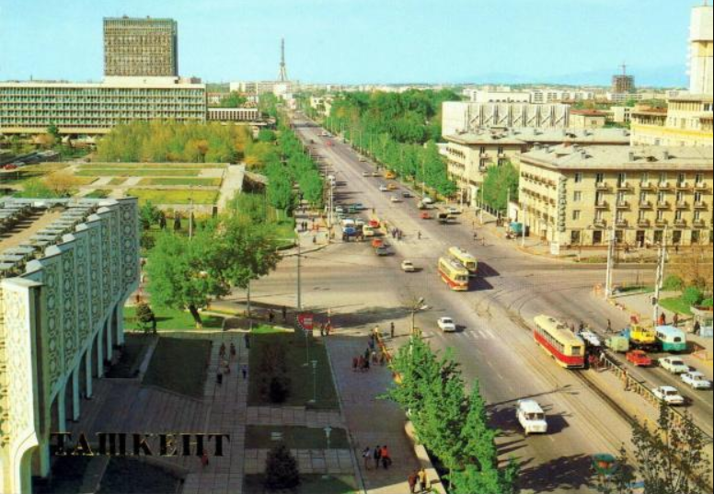
SOVET DAVRIDA MILLIY O‘ZLIK
O‘zbekiston XX asr davomida Sovet Ittifoqi tarkibida bo‘ldi. Bu davrda sanoat, ta’lim, fan va infratuzilma rivojlandi. Biroq siyosiy boshqaruv markazlashgan bo‘lib, respublikaning mustaqil qaror qabul qilish imkoniyatlari cheklangan edi.
Milliy o‘zlikni saqlashning muhim jihatlari:
O‘zbek tili va milliy madaniyatni asrash.
Tarixiy meros va qadriyatlarni avlodlarga yetkazish.
Milliy adabiyot va san’atni rivojlantirish.
Davlat mustaqilligi va o‘z taqdirini o‘zi belgilash masalalariga qiziqishning ortishi.
1980-yillarning oxirida jamiyatda milliy til, tarix va respublikaning siyosiy kelajagi haqidagi masalalar tobora muhim ahamiyat kasb etdi. Bu jarayonlar mustaqillik sari intilishning kuchayishiga zamin yaratdi

Slide 10
DAVLAT SUVERENITETI SARI QADAM
O‘zbekistonning davlat mustaqilligiga erishishida 1990-yil muhim bosqich bo‘ldi. 20-iyunda O‘zbekiston SSR Oliy Kengashi Davlat suvereniteti to‘g‘risidagi deklaratsiyani qabul qildi.
Deklaratsiyaning tarixiy ahamiyati:
O‘zbekistonning davlat suverenitetiga intilishini huquqiy jihatdan ifodaladi.Respublikaning o‘z hududi va ichki masalalariga doir vakolatlarini mustahkamlash yo‘lida muhim qadam bo‘ldi.
Mustaqil davlat tuzish uchun siyosiy-huquqiy zamin yaratdi.
Keyingi mustaqillik jarayonining muhim bosqichlaridan biriga aylandi.
1990-yilgi deklaratsiya hali to‘liq davlat mustaqilligi e’lon qilinganini anglatmas edi. Biroq u 1991-yilda mustaqillik e’lon qilinishiga olib kelgan tarixiy jarayonning muhim hujjati hisoblanadi.

Slide 11
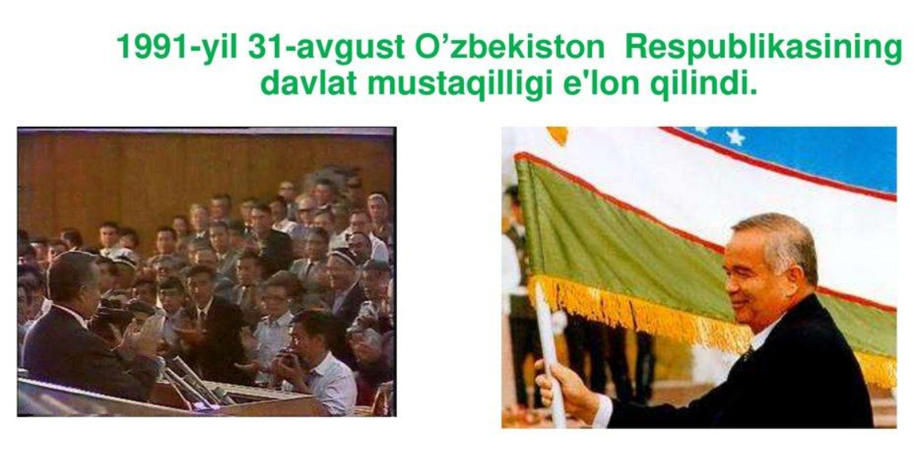
O‘ZBEKISTON MUSTAQILLIGINING E’LON QILINISHI
1991-yil 31-avgustda O‘zbekiston Respublikasining davlat mustaqilligi e’lon qilindi. 1-sentabr esa Mustaqillik kuni deb belgilandi.
Bu voqea O‘zbekiston tarixida yangi davrni boshlab berdi.

Slide 12
HUQUQIY POYDEVOR
1991-YIL: MUSTAQILLIKNING HUQUQIY POYDEVORI
Mustaqillik g‘oyasi huquqiy hujjatlarda aniq ifodaga ega bo‘ldi.
31-AVGUST 1991
ASOSIY TAMOYILLAR
Qonun qabul qilindi
Suverenitet va daxlsizlik
“O‘zbekiston Respublikasining davlat mustaqilligi asoslari to‘g‘risida”gi qonun qabul qilindi.
Xalq suvereniteti, hudud daxlsizligi va mustaqil boshqaruv mustahkamlandi.
1
2
3
HUQUQIY TA’RIF
Mustaqil, demokratik davlat
Qonunda O‘zbekiston mustaqil, demokratik davlat ekani belgilandi.
Manba: “O‘zbekiston Respublikasining davlat mustaqilligi asoslari to‘g‘risida”gi qonun.
08
Notes:
31-avgust sanasini markaziy nuqta sifatida ajrating. Keyin qonun nimalarni belgilaganini uch bosqichda o‘qing: davlat maqomi, xalq suvereniteti va hududiy daxlsizlik.

Slide 13
YAKUNIY FIKR
TARMAS’ULIYATLI KELAJAKKA
TARIXIY XOTIRA YO‘L KO‘RSATADI
Mustaqillik qadimgi davlatchilik tajribasi, milliy uyg‘onish va xalq irodasiga tayanadi.
Davlatchilikni anglash — tarixni bilish, qonunlarni hurmat qilish va jamiyat oldidagi mas’uliyatni his etishdir.
BUGUNGI VAZIFA
ERTANGI QADAM
Mustaqillikni qadrlash
Uni bilim bilan mustahkamlash
09
Notes:
Darsni bitta savol bilan yakunlang: tarixni bilish bugungi fuqaroning mas’uliyatini qanday kuchaytiradi?

Slide 14
Foydalanilgan adabiyotlar
O‘zbekiston Respublikasi Konstitutsiyasi. — Toshkent, 2023.
Karimov I.A. O‘zbekiston: milliy istiqlol, iqtisod, siyosat, mafkura. — Toshkent: O‘zbekiston, 1996.
Azamat Ziyo. O‘zbek davlatchiligi tarixi. — Toshkent: Sharq, 2000.
Ahmedov B. O‘zbekiston xalqlari tarixi manbalari. — Toshkent: O‘qituvchi, 1991.
O‘zbekiston Milliy ensiklopediyasi. — Toshkent: O‘zbekiston Milliy ensiklopediyasi Davlat ilmiy nashriyoti, 2005.

